Slide 1

基于MindSpore的Falcon大模型迁移与性能研究
MindSpore分布式并行(stage 3)
Week 12
曾子瑄
2024.01.18
Notes:
照片为学生拍摄的礼堂

Slide 2
启动方式
MindSpore目前支持三种启动方式：
动态组网：通过MindSpore内部动态组网模块启动，不依赖外部配置或者模块，支持Ascend/GPU/CPU。
mpirun：通过多进程通信库OpenMPI启动，支持Ascend/GPU。
rank table：配置rank_table表后，通过脚本启动和卡数对应的进程，支持Ascend。

Slide 3
并行模式
数据并行模式：数据并行模式下，数据集可以在样本维度拆分并下发到不同的卡上。如果您的数据集较大，而模型参数规模能在单卡运算。
自动并行模式：融合了数据并行、算子级模型并行的分布式并行模式，可以自动建立代价模型，找到训练时间较短的并行策略，为用户选择合适的并行模式。如果您的数据集和模型参数规模都较大，且希望自动配置并行策略。
半自动并行模式
手动并行模式
参数服务器模式

Slide 4
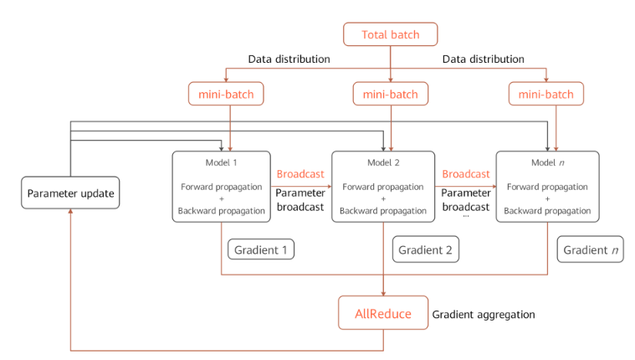
数据并行

Slide 5
半自动并行
算子级并行：算子级并行是指以算子为单位，把输入张量和模型参数切分到多台设备上进行计算，提升整体速度。
优化器并行：优化器并行可以减少多台设备对于相同权重更新的冗余计算，将计算量分散到多个设备上
流水线并行：流水线并行是指将模型按层切分，每个设备只处理模型中某一部分。

Slide 6
半自动并行
半自动并行支持多种并行模式的自动混合使用
算子级并行：算子级并行是指以算子为单位，把输入张量和模型参数切分到多台设备上进行计算，提升整体速度。
优化器并行：优化器并行可以减少多台设备对于相同权重更新的冗余计算，将计算量分散到多个设备上
流水线并行：流水线并行是指将模型按层切分，每个设备只处理模型中某一部分。

Slide 7
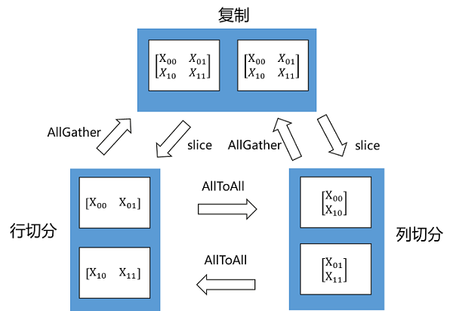
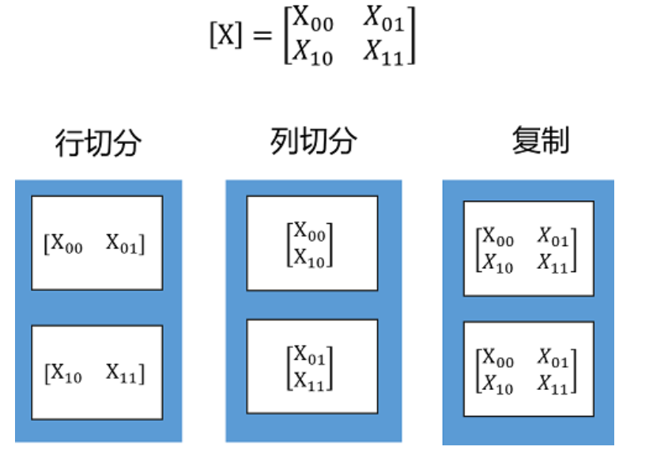
半自动并行-算子级并行
数据并行 | 模型并行
Tensor Layout
Tensor切分到两个节点的重排

Slide 8
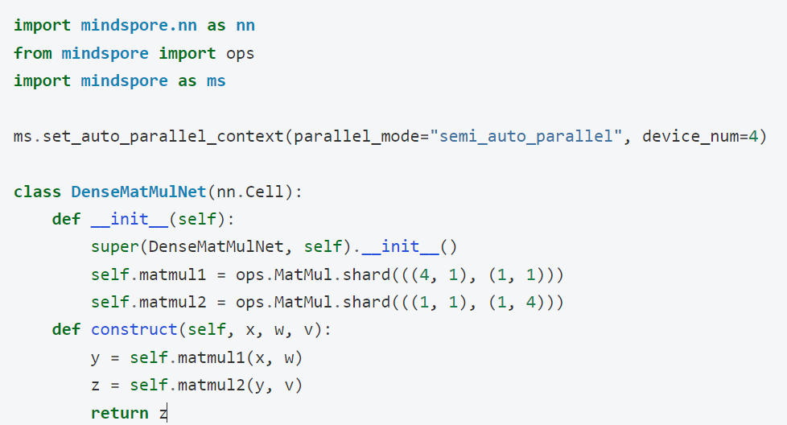
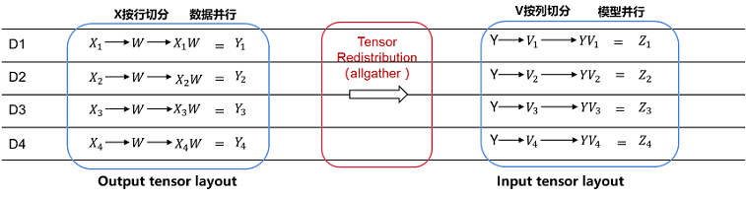
半自动并行-算子级并行
MatMul.shard(((a, b), (b, c)))
框架自动推导

Slide 9
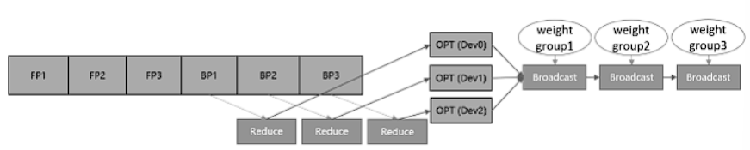
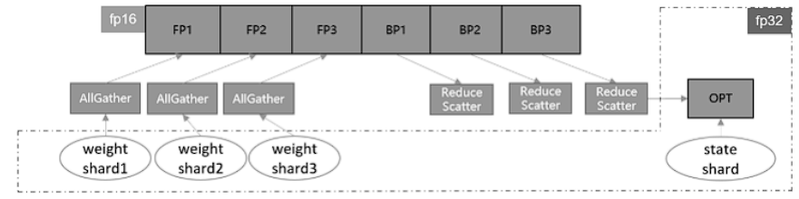
半自动并行-优化器并行
各卡模型中优化器进行参数更新存在冗余计算
参数分组
负收益：
共享权重通信耗时
收益取决于参数比例最大的group
参数切分
实现负载均衡

Slide 10
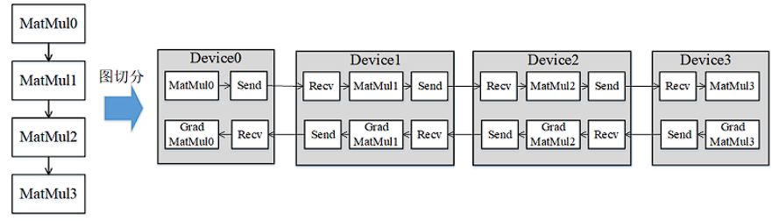
半自动并行-流水线并行
将算子切分为Stage，把不同Stage映射到不同设备
流水线并行的图切分

Slide 11
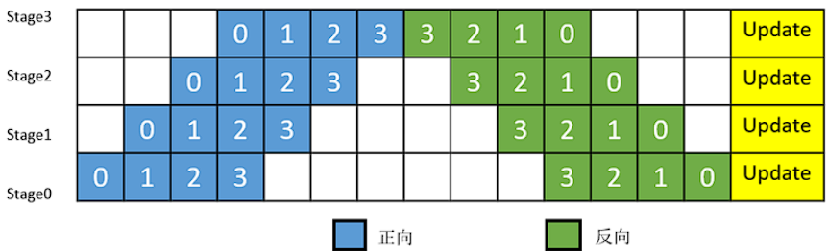
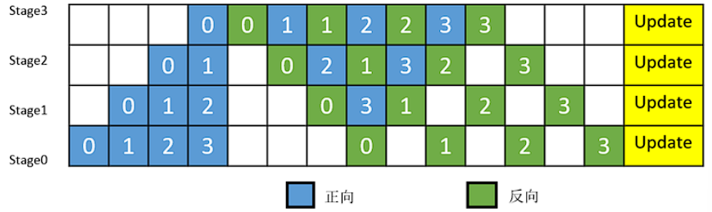
半自动并行-流水线并行
MicroBatch
1F1B

Slide 12
自动并行
无需关心策略配置，自动地建立代价模型，找到训练时间较短的并行策略。
切分策略传播算法：由配置并行策略的算子向未配置的算子传播并行策略。在传播时，算法会尽量选取引发张量重排布通信最少的策略。
双递归策略搜索算法：其基于符号运算的代价模型可以自由适配不同的加速器集群，对于巨大网络以及大规模多卡切分能够保证瞬间生成最优策略。

Slide 13
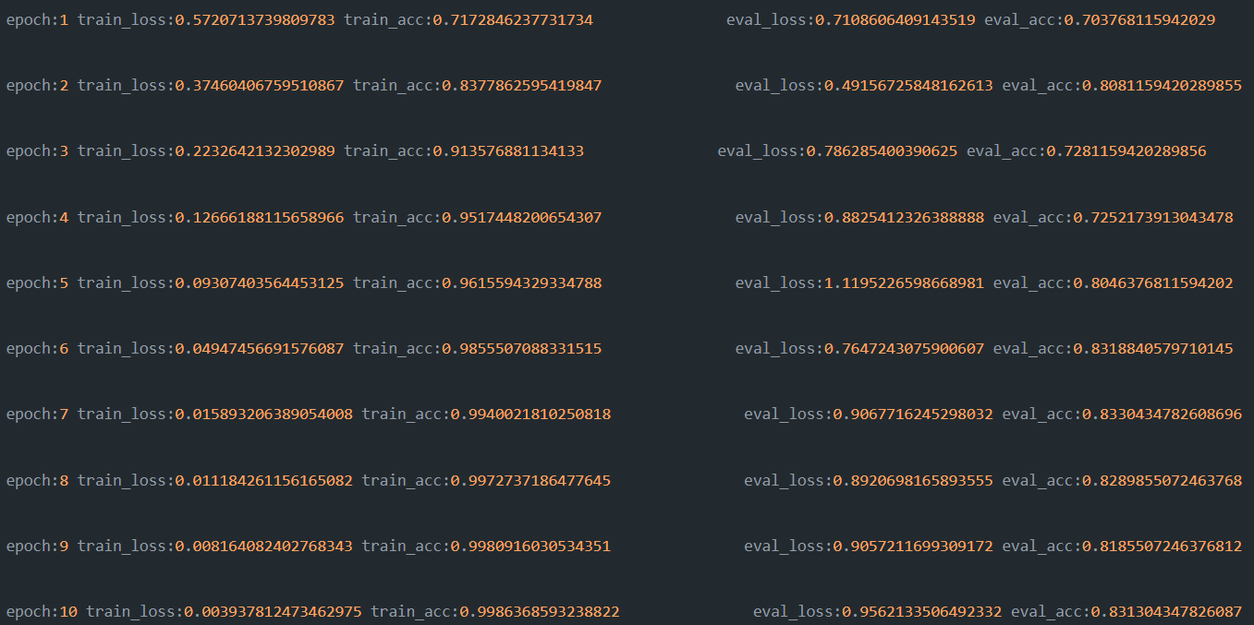
finetune

Slide 14


